Slide 1
Money & Banking​
Dr. Jakub Sopko, MSc​​​
TUKE, Košice 2021

Slide 2
Osnova prednášky
Motivácia​
Peniaze​
Bankovníctvo a finančný systém​
FinTech v súčasnosti​
Zaujímavosti​

Slide 3
Motivácia
„Money in the bank is like toothpaste in the tube. Easy to take out, hard to put back.“​
Earl Wilson​​
​„Money is like an arm or leg – use it or lose it.“
Henry Ford

Slide 4
PENIAZE A ICH PODOBY

Slide 5
Peniaze a ich podoby (1)​
Tvrdenia, ktoré dobre poznáme:​
„peniaze hýbu svetom“​
„láska k peniazom je zdrojom všetkého zla“ (láska či nedostatok ??)​
Dôležité je pochopiť význam peňazí z hľadiska​
Viery​
Napríklad ako psychológia vzťahov, túžob, očakávaní​
Osobného vzťahu​
Od pohŕdania peniazmi až po úplnú zaujatosť peniazmi​
Prechod od primitívnych foriem k moderným formám peňazí​

Slide 6
Peniaze a ich podoby (2)​
Peniaze by nemali byť definované iba z hľadiska významu, ale rovnako tak aj z hľadiska ich funkcií a účelu​
Platobný prostriedok / prostriedok výmeny​
Prostriedok uchovávania hodnoty​
Účtovná jednotka​​
Charakteristiky peňazí​
Ľahko akceptovateľné médium​
Ľahko deliteľné médium​
Majú známu hodnotu​
Majú vysokú hodnotu v pomere k hmotnosti​
Je ich ťažké falšovať​​

Slide 7
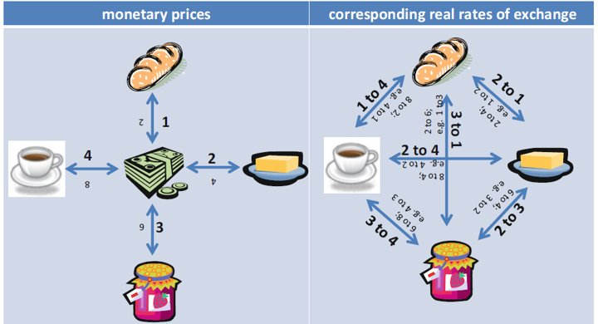
Peniaze a ich podoby (3)​
Zdroj: Herger (2019)

Slide 8
Peniaze a ich podoby (4)​
Barterova výmena​
Vytváranie trhov​
Výmena darov​
Plnohodnotné peniaze​
Komoditné peniaze​
Drahé kovy​
Potvrdenky o uložení zlata​
Neplnohodnotné peniaze​
Fiat money​

Slide 9
Peniaze a ich podoby (5)​
Barterová výmena: nevýhoda??​
William Stanley Jevons : Peniaze a mechanizmus výmeny (1875)​
Fun Fact:​
Operná speváčka Mlle Zélie počas celosvetového turné navštívila Society Islands (ostrovy v Južnom Pacifiku). Ako odmenu za svoje vystúpenie dostala jednu tretinu príspevkov vyzbieraných na vstupnom. Jej podiel teda predstavoval​
3 prasatá,​
23 moriek,​
44 kurčiat,​
5000 kokosových orechov​
množstvo banánov, citrónov a pomarančov.​
Spotrebovala len zanedbateľné množstvo a súčasne skôr, ako odišla, musela kŕmiť prasatá a hydinu ovocím. Významná časť príspevkov vyšla teda navnivoč.​

Slide 10
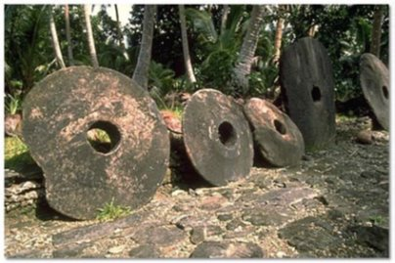
Peniaze a ich podoby (6)​
Yap (Mikronézia) – platidlo Rai (raay)​

Slide 11
Peniaze a ich podoby (7)​
Riziko : INFLÁCIA​
Príklady hyperinflácie:​
Rusko (1921 - 1924)​
Nemecko (1922 - 1923)​
Maďarsko (1945 - 1946)​
Argentína a Brazília (1989 - 1990)​
Ukrajina (1991 - 1994)​
Zimbabwe (2006 - 2009)​
Venezuela (2018)​
Kuba (???)​

Slide 12
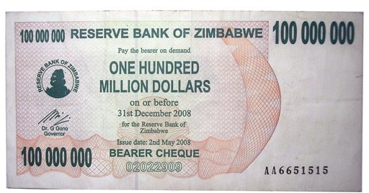
Peniaze a ich podoby (8)​
Zimbabwe (2006 - 2009)​
$1 = 2 621 984 228 ZWL (zimbabwiansky dolár)​
Avšak, bochník chleba stál 10 487 936 912 ZWL​

Slide 13
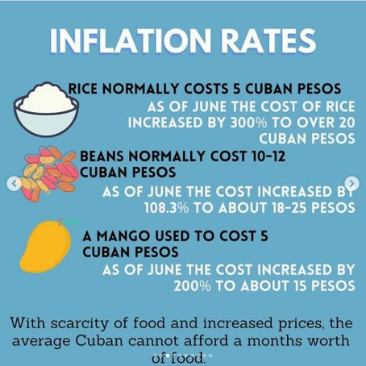
Peniaze a ich podoby (9)​
Kuba (2021)​​
zdroj​​

Slide 14
Peniaze a ich podoby (10)​
Eurosystém definuje úzky (M1), stredný (M2) a široký (M3) menový agregát, ktoré sa líšia stupňom likvidity aktív, ktoré obsahujú.​

Slide 15
Peniaze a ich podoby (11)​
Fun Fact:​
First National Bank of Montgomery v. Jerome Daly (1968) (Credit River Case)
„Only God can create something of value out of nothing.“​​

Slide 16
BANKOVNÍCTVO A FINANČNÝ SYSTÉM

Slide 17
Bankovníctvo a finančný systém (1)​​
Finančný systém
Súhrn všetkých subjektov danej ekonomiky zúčastňujúcich sa vzájomných finančných operácií na finančnom trhu​.
Transfer zdrojov od prebytkových jednotiek k deficitným jednotkám.​
Priame a nepriame financovanie.​

Slide 18
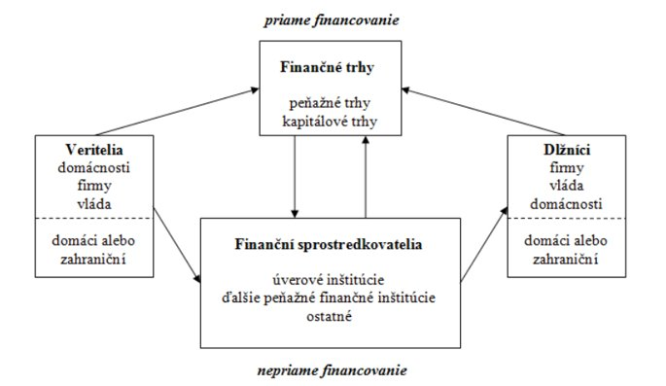
Bankovníctvo a finančný systém (2)​​
Zdroj: Polouček et al. (2013)

Slide 19
Bankovníctvo a finančný systém (3)​​
Finančný trh a jeho funkcie:​
transfer zdrojov k deficitným jednotkám, vďaka čomu im umožňuje získavať finančné prostriedky pre financovanie ich aktivít​
alokuje kapitál podľa efektívnosti jeho využitia (výber projektov a podobne)​
motivuje pre tvorbu úspor domácností – mobilizuje a agreguje kapitál pre veľké projekty​
zaisťuje likviditu finančných aktív a vďaka alokačnej efektívnosti vytvára kontinuálne ceny finančných aktív, ktoré slúžia ako dôležité signály pre ekonomické subjekty (napr. z hľadiska monitoringu skutočného využitia)​
alokuje, prevádza, zdieľa riziko investorov a firiem a umožňuje diverzifikovať riziko vzhľadom k očakávaným cash-flow z rôznych projektov​
znižuje náklady platobného styku a finančných transakcií (operačná efektívnosť)​
zohráva významnú rolu pri určovaní množstva peňazí prostredníctvom peňažného multiplikátoru​

Slide 20
Bankovníctvo a finančný systém (4)​​
Podľa doby splatnosti finančných aktív:​
peňažný trh (splatnosť inštrumentov do 1 roka – napr.. pokladničné poukážky)​
kapitálový trh (splatnosť inštrumentov od 1 roka – napr. dlhodobé korporátne dlhopisy)​
Podľa teritória obchodovania:​
národný finančný trh (inštrumenty v domácej mene)​
zahraničný finančný trh​
eurotrhy (napr. dlhopis denominovaný v Kč predaný v Londýne)​

Slide 21
Bankovníctvo a finančný systém (5)​​
Podľa rozvinutosti trhu:​
vyspelé trhy (vysoká likvidita a efektívnosť – USA, Nemecko)​
rozvíjajúce (nízka likvidita a efektívnosť - Rusko, Argentína)​
Podľa predmetu obchodovania:​národný finančný trh (inštrumenty v domácej mene)​:
akciové, dlhové, komoditné, menové, derivátové​
Podľa obchodovateľnosti:​​
primárny​
sekundárny​

Slide 22
Bankovníctvo a finančný systém (6)​​
Finanční sprostredkovatelia zhromažďujú voľné finančné prostriedky za účelom ich ďalšieho využitia na úvery, investície do cenných papierov, zaisťujú platobný styk, ovplyvňujú množstvo peňazí v ekonomike (napr. rozsahom emisií úverov)​

Slide 23
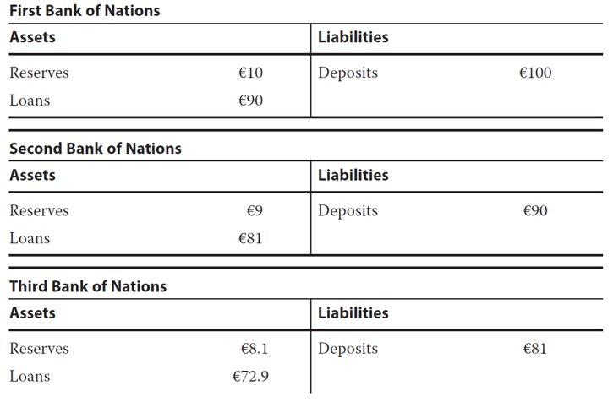
Bankovníctvo a finančný systém (7)​​
Zdroj: CFA Program (2019)​

Slide 24
Bankovníctvo a finančný systém (8)​​
Základné znaky centrálnej banky (CB)​
CB má emisný monopol​
CB uskutočňuje menovú politiku​
CB reguluje bankový systém​

Slide 25
Bankovníctvo a finančný systém (9)​​
Centrálne banky vznikali viacerými spôsobmi:​​
Premenou niektorej z existujúcich súkromných obchodných bánk na CB – napr. Švédsko (Riksbank, 1657) ​
Pridelenie práva na emisiu bankoviek vybranej obchodnej banky – napr. Taliansko, Banca D´Italia, 1926​
Založenie CB ako úplne novej inštitúcie – napr. Francúzsko alebo Bank of England v roku 1694​​

Slide 26
Bankovníctvo a finančný systém (10)​​
Makroekonomické funkcie CB​
Vykonávanie menovej politiky​
Emisia hotovostných peňazí​
Operácie s devízovými prostriedkami​
Stabilný menový vývoj​​​
Mikroekonomické funkcie CB
Regulácia a dohľad bankového systému​
Funkcia banky bánk​
Reprezentácia štátu v menovo-politickej oblasti
Bezpečnosť, efektívnosť, spoľahlivosť a dôveryhodnosť bankového systému v krajine.

Slide 27
Bankovníctvo a finančný systém (11)​​
HLAVNÉ CIELE VYBRANÝCH BÁNK VO SVETE​
The Central Bank of Brazil​
Its “institutional mission” is to “ensure the stability of the currency´s purchasing power and a solid and efficient financial system.”​
The European Central Bank​
“To maintain price stability is the primary objective of the Euro system and of the single monetary policy for which it is responsible. This is laid down in the Treaty on the Functioning of the European Union, Article 127.”​ ​ “Without prejudice to the objective of price stability”, the euro system will also “support the general economic policies in the Community with a view to contributing to the achievement of the objectives of the Community.” These include a “high level of employment” and “sustainable and non-inflationary growth.”​
The US Federal Reserve​
“The Federal Reserve sets the nation´s monetary policy to promote the objectives of maximum employment, stable prices, and moderate long-term interest rates.”​
The Reserve Bank of Australia​
“It is the duty of the Reserve Bank Board, within the limits of its powers, to ensure that the monetary and banking policy of the Bank is directed to the greatest advantage of the people of Australia and that the powers of the Bank ... are exercised in such a manner as, in the opinion of the Reserve Bank Board, will best contribute to:​ The stability of the currency of Australia;​ The maintenance of full employment in Australia, and​ The economic prosperity and welfare of the people of Australia Zdroj: CFA Program (2019)​
The Bank of Korea​
“The primary purpose of the Bank, as prescribed by the Bank of Korea Act of 1962, is the pursuit of price stability.”​

Slide 28
Bankovníctvo a finančný systém (11)​​
HLAVNÉ CIELE VYBRANÝCH BÁNK VO SVETE​
The Central Bank of Brazil​
Its “institutional mission” is to “ensure the stability of the currency´s purchasing power and a solid and efficient financial system.”​
The European Central Bank​
“To maintain price stability is the primary objective of the Euro system and of the single monetary policy for which it is responsible. This is laid down in the Treaty on the Functioning of the European Union, Article 127.”​ ​ “Without prejudice to the objective of price stability”, the euro system will also “support the general economic policies in the Community with a view to contributing to the achievement of the objectives of the Community.” These include a “high level of employment” and “sustainable and non-inflationary growth.”​
The US Federal Reserve​
“The Federal Reserve sets the nation´s monetary policy to promote the objectives of maximum employment, stable prices, and moderate long-term interest rates.”​
The Reserve Bank of Australia​
“It is the duty of the Reserve Bank Board, within the limits of its powers, to ensure that the monetary and banking policy of the Bank is directed to the greatest advantage of the people of Australia and that the powers of the Bank ... are exercised in such a manner as, in the opinion of the Reserve Bank Board, will best contribute to:​ The stability of the currency of Australia;​ The maintenance of full employment in Australia, and​ The economic prosperity and welfare of the people of Australia Zdroj: CFA Program (2019)​
The Bank of Korea​
“The primary purpose of the Bank, as prescribed by the Bank of Korea Act of 1962, is the pursuit of price stability.”​

Slide 29
Bankovníctvo a finančný systém (12)​​
​ | Vznik​ | Emisný monopol​ | Kontrola prevzatá štátom​
Swedish Riksbank​ | 1663​ | 1897​ | 1897​
Bank of England​ | 1694​ | 1844​ | 1946​
Bank of Spain​ | 1782​ | 1874​ | 1962​
Bank of France​ | 1800​ | 1809​ | 1915​
Netherlands Bank​ | 1814​ | 1814​ | 1948​
National Bank of Austria​ | 1817​ | 1817​ | 1947​
National bank of Denmark​ | 1818​ | 1818​ | 1936​
National Bank of Belgium​ | 1850​ | 1850​ | ∗​
Bank of Russia​ | 1860​ | 1860​ | 1917​
German Reichsbank/Bundesbank​ | 1875​ | 1875​ | 1875/1957​
Bank of Japan​ | 1882​ | 1884​ | ∗​
Bank of Italy​ | 1893​ | 1926​ | ∗​
Bank of China/Peoples Bank​ | 1905​ | 1905​ | 1949​
Swiss National bank​ | 1907​ | 1910​ | ∗​
US Federal Reserve System​ | 1913​ | 1919​ | #​
South African Reserve Bank​ | 1921​ | 1921​ | ∗​
Reserve Bank of Australia^​ | 1924​ | 1924​ | 1947​
Bank of Mexico​ | 1925​ | 1925​ | 1925​
Central Bank of Turkey​ | 1931​ | 1931​ | ∗​
Central Bank of Argentina​ | 1935​ | 1935​ | 1946​
Bank of Canada​ | 1935​ | 1938​ | 1938​
Central Bank of India​ | 1935​ | 1935​ | 1949​
Central Bank of Korea​ | 1950​ | 1950​ | 1950​
Saudi Arabian Monetary Agency​ | 1952​ | 1961​ | =​
Bank Indonesia​ | 1953​ | 1953​ | 1953​
European Central Bank​ | 1998​ | 2000​ | +​
*Minority private shareholders, except South Africa (100%) and Switzerland (55%)​
#Federal Agency; regional Federal Reserve Banks have commercial member banks as shareholders​
^Initially Commonwealth Bank of Australia​
-Established as Government Agency​
+Supranational Institution​
Source: Wijnholds (2020)​

Slide 30
Bankovníctvo a finančný systém (13)​​
Devízový trh​
Predstavme si situáciu, že vlastníte 500 €, ktoré si chcete zmeniť na USD. Ktorý kurz musíte sledovať a koľko $ nakoniec dostanete od banky?​
Kurzový lístok​ |  |  | Valuty​ |  | Devízy​
Krajina​ | Kód​ | Mena​ | Nákup​ | Predaj​ | Nákup​ | Predaj​
Austrália​ | AUD​ | Dolár​ | 1,6454​ | 1,5636​ | 1,6241​ | 1,5849​
V. Británia​ | GBP​ | Libra​ | 0,8776​ | 0,8340​ | 0,8662​ | 0,8454​
Švédsko​ | SEK​ | Koruna​ | 10,4880​ | 9,9662​ | 10,6520​ | 10,1020​
USA​ | USD​ | Dolár​ | 1,2075​ | 1,1475​ | 1,1919​ | 1,1631​

Slide 31
FinTech V SÚČASNOSTI​

Slide 32
FinTech (1)​​
Finančné technológie využívajú moderné technológie k poskytovaniu finančných služieb. Počítače, tablety, smartfóny postupne nahrádzajú človeka pri kontakte zákazníka s finančnými službami.​​
Online platby​
Elektronické peňaženky​
Mobilné platby​
Virtuálne meny (kryptomeny)​
Investovanie a sporenie prostredníctvom aplikácií​

Slide 33
FinTech (2)​​​
Hotovostné a bezhotovostné platby
Predpokladom ich uskutočnenia je vlastniť určitý typ účtu​
Vklad/výber hotovosti​
Prevodný príkaz​
Inkaso​
SIPO​
Platba debetnými a kreditnými kartami​
Bezkontaktné platby​
Fun Fact:​
Priateľský bol ku svojim klientom bankomat poľskej banky PKO v Toruni, ktorý klientom počas noci vyplácal 2x viac peňazí, ako žiadali a ako im bolo odpočítané z účtu. Kamerový systém odhalil, že niektorí zákazníci sa k štedrému bankomatu vrátili behom tejto „poruchy“ hneď niekoľkokrát. Najaktívnejší boli dvaja policajti v uniforme, ktorí výber peňazí opakovali 33x ☺
Zdroj: PKO​

Slide 34
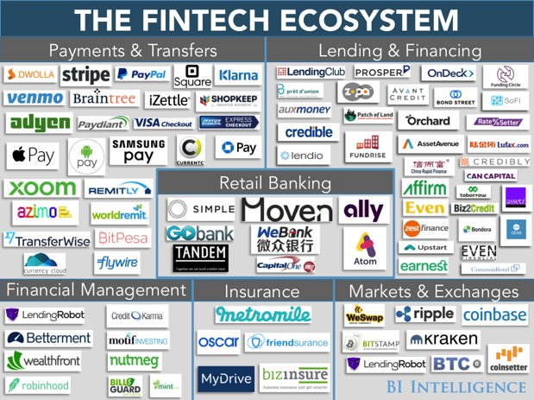
FinTech (3)​​​
Zdroj:​
Sanjiv R. Das (2019)​
+​
Map of advisors​

Slide 35
FinTech (4)​​​
Zdroj:​
Sanjiv R. Das (2019)​
+​
Map of advisors​

Slide 36
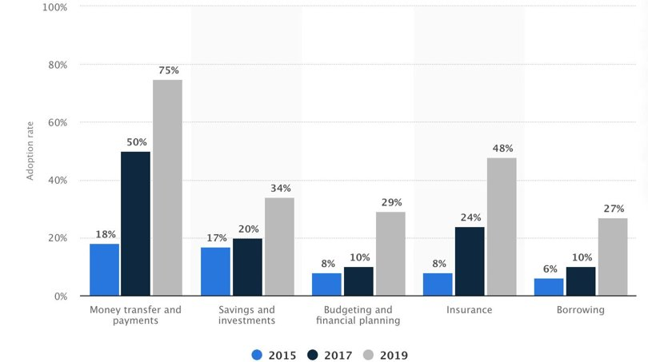
FinTech (5)​​​
Zdroj: Monei.com​

Slide 37
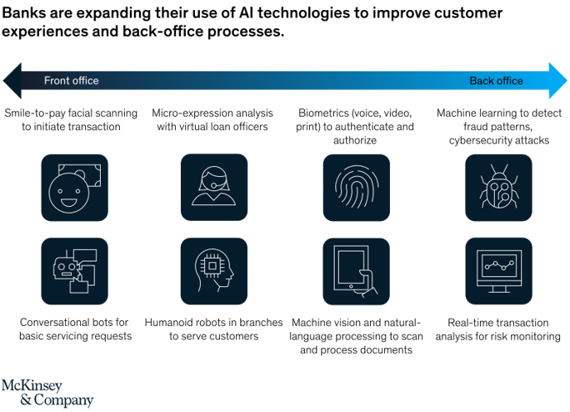
FinTech (6)​​​
Zdroj: McKinsey

Slide 38
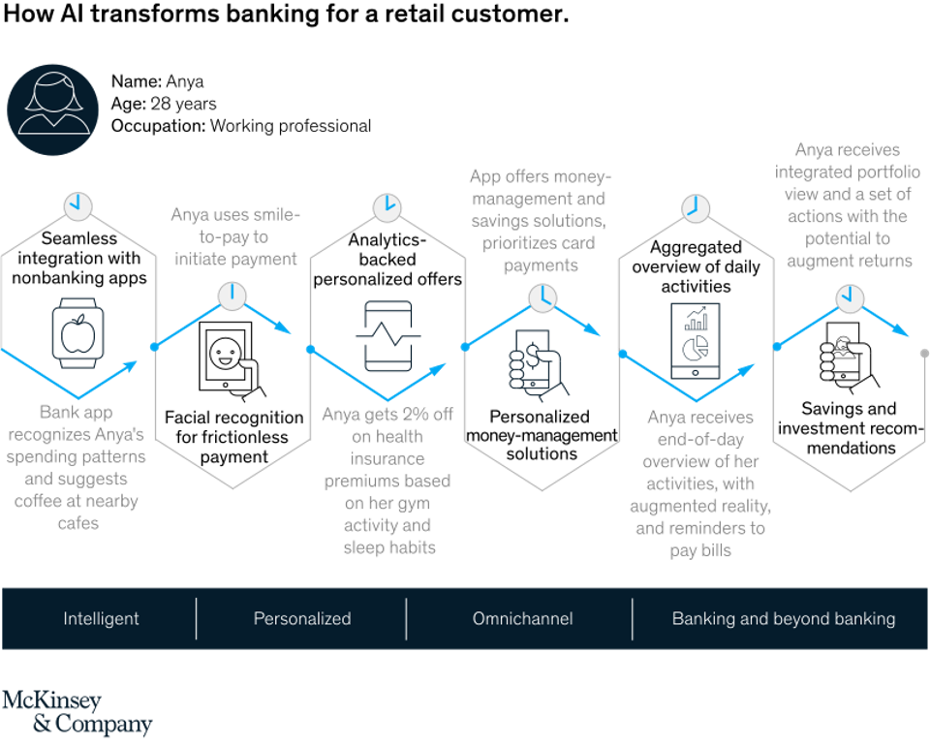
FinTech (7)​​​
Zdroj: McKinsey

Slide 39
FinTech (8)​​
„Peniaze hýbu svetom.“​
História peňazí a bankovníctva nás učí pripravovať sa na nové výzvy
​
Finančné technológie a AI – budúcnosť aj v bankovníctve​
Riziko – Inflácia
„...Within our mandate, the ECB is ready to do whatever it takes to preserve the euro. And believe me, it will be enough.“​
Mario Draghi (2012)

Slide 40
ZAUJÍMAVOSTI​​

Slide 41
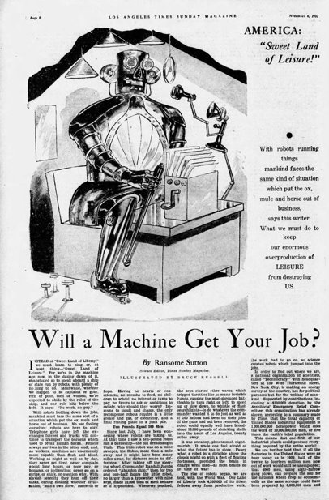
Zaujímavosti
Myslíte si, že nám zoberú roboty prácu?​
Tak napr. ....​

Slide 42
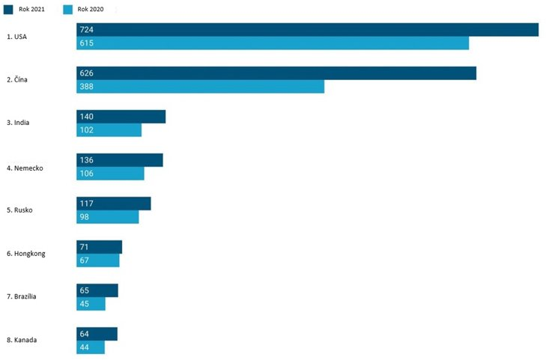
Zaujímavosti
Viete, v ktorých krajinách žije najviac miliardárov?​
Úloha:​
Nájdite za každú krajinu lídra a v krátkosti opíšte jeho „príbeh“.​
​
Zdroj: Forbes​

Slide 43
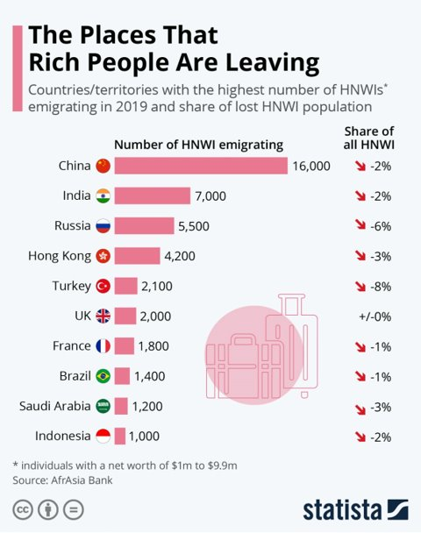
Zaujímavosti
Viete, z ktorých krajín odchádza najviac milionárov?
Počet emigrovaných milionárov (čistý majetok medzi 1 mil. a 9,9 mil. amerických dolárov) v roku 2019 a ich podiel na všetkých milionárov v krajine.​
​ Zdroj: statista​

Slide 44
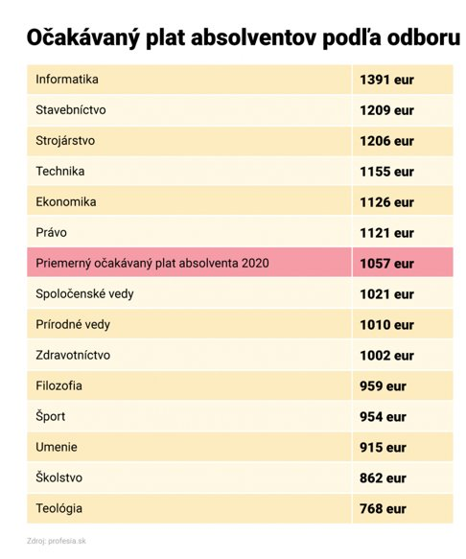
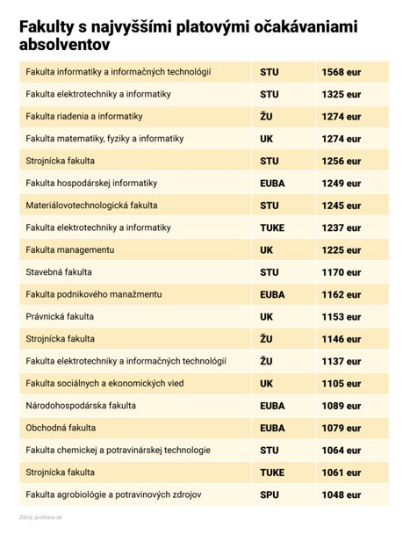
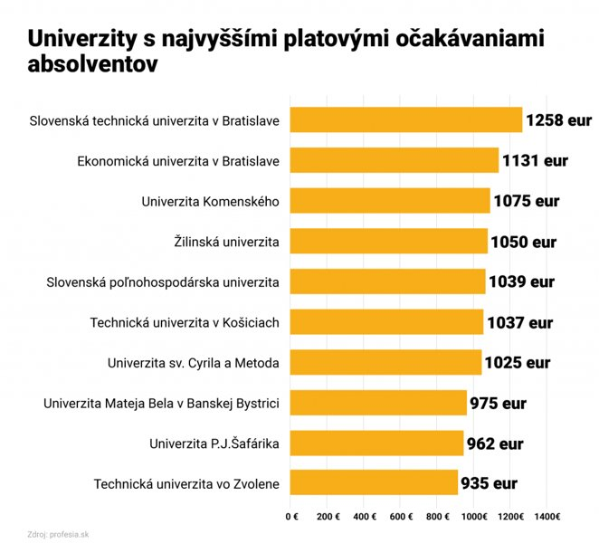
Zaujímavosti
Aké sú platy absolventov na Slovensku?

Slide 45
Použitá a odporúčaná literatúra​​​​
Bilan, A., Degryse, H., O’Flynn, K., & Ongena, S. (2019). Banking and Financial Markets: How Banks and Financial Technology Are Reshaping Financial Markets. Springer Nature.​
de Beaufort Wijnholds, O. (2020). The Money Masters. Springer International Publishing.​
Gortsos, C. V. (2020). European Central Banking Law: The Role of the European Central Bank and National Central Banks under European Law. Palgrave Macmillan Studies in Banking and Financial Institutions.​
Herger, N. (2019). Understanding central banks. Springer.​
Tanda, A., & Schena, C. M. (2019). FinTech, BigTech and Banks: Digitalisation and Its Impact on Banking Business Models. Springer.​

Slide 46
ĎAKUJEM ZA POZORNOSŤ!​
OTÁZKY?

